Slide 1
Data Structures, Modern Operators and Strings

Slide 2
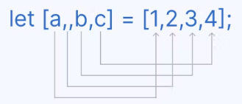
Destructuring Arrays
The destructuring in JavaScript makes it possible to unpack arrays into distinct variables
We destructured an array in 3 variables called a,b, and c
let [a,,b,c] = [1,2,3,4]; // a=1 , b=3 , c=4
console.log(a); // 1
console.log(b); // 2
console.log(c); // 3

Slide 3
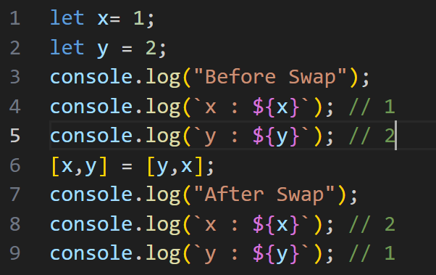
Destructuring Arrays
Now with the help of destructuring, we can swap 2 variables' values.If we have x=1 and y=2 after swaping it becomes x=2 and y=1

Slide 4
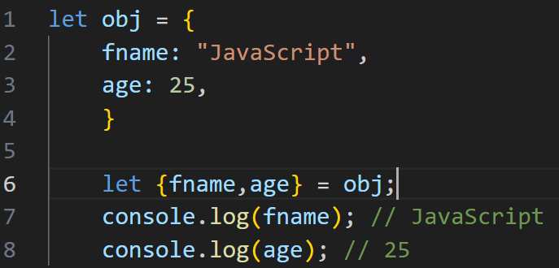
Destructuring Objects
Destructuring objects is similar to arrays but there are a few changes we need to do. We have to mention the same name of the key mentioned in an object. We can change the name but it needs some changes.

Slide 5
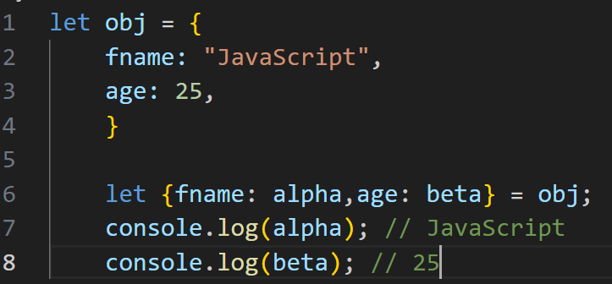
Destructuring Objects
Changing name mentioned in object
Notes:
Từ ví dụ trên, chúng ta có thể thấy rằng không có giá trị tuổi và năm, nhưng chúng ta đã cung cấp giá trị mặc định cho tuổi và năm, nó sẽ in các giá trị mặc định đó.

Slide 6
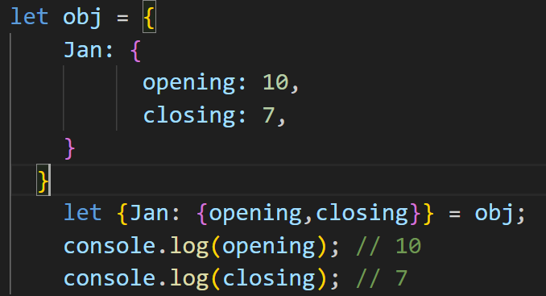
Nested Destructuring
Suppose there is an object which has one more object in it. How will you destructure that object. It's simple we can do nested destructuring.
Notes:
Phá hủy cấu trúc lồng nhau
Giả sử có một đối tượng có thêm một đối tượng nữa trong đó. Bạn sẽ phá hủy cấu trúc đối tượng đó như thế nào. Thật đơn giản, chúng ta có thể thực hiện phá hủy cấu trúc lồng nhau. Tham khảo ví dụ bên dưới.

Slide 7
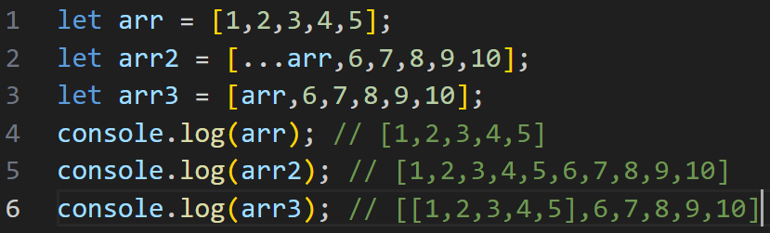
Spread Operator
Spread syntax (...) allows an inerrable, such as an array or string, to be expanded in places where zero or more arguments (for function calls) or elements (for array literals) are expected.
Example:
Notes:
Cú pháp lan truyền (...) cho phép một thứ không thể sai sót, chẳng hạn như mảng hoặc chuỗi, được mở rộng ở những nơi không cần có hoặc có nhiều đối số (đối với lệnh gọi hàm) hoặc phần tử (đối với mảng theo nghĩa đen).
arr được sao chép và dán trong phần tử arr2 theo từng phần tử. Nhưng nếu chúng ta trực tiếp đề cập đến arr trong arr2 thì nó sẽ là một mảng lồng nhau thay vì mảng

Slide 8
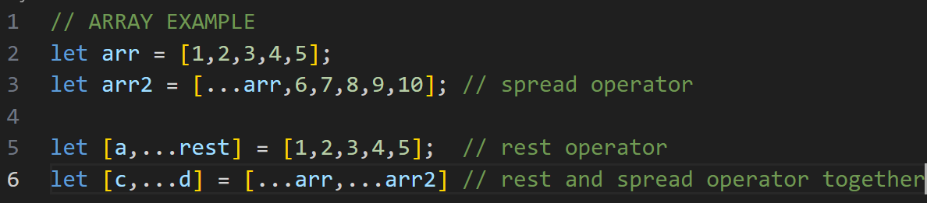
Rest Operator
The rest operator is the same as spread operator. But when we use (...) on the left-hand side of assignment operator(=) it is the rest operator and when we use (...) on the right and side of assignment operator(=) it is spread operator. Let's understand with an example.
Notes:
Toán tử rest giống như toán tử spread. Nhưng khi chúng ta sử dụng (...) ở phía bên trái của toán tử gán(=) thì đó là toán tử rest và khi chúng ta sử dụng (...) ở phía bên phải và bên trái của toán tử gán(=) thì đó là toán tử spread. Chúng ta hãy cùng tìm hiểu qua ví dụ.

Slide 9
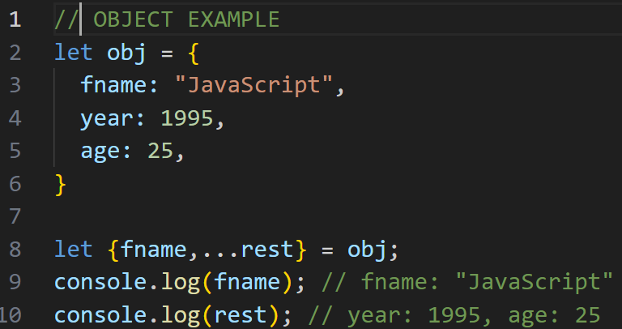
Rest Operator
We can use the rest operator at last only to catch remaining element of array or object
Notes:
We can use the rest operator at last only to catch remaining element of array or object
Cuối cùng chúng ta chỉ có thể sử dụng toán tử rest để bắt phần tử còn lại của mảng hoặc đối tượng
Hãy nhớ tên khóa phải giống nhau hoặc chúng ta cần thay đổi cú pháp. Chúng ta đã học điều này ở phần trên.

Slide 10
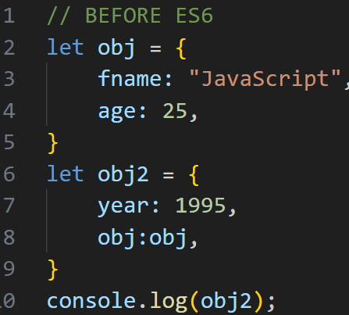
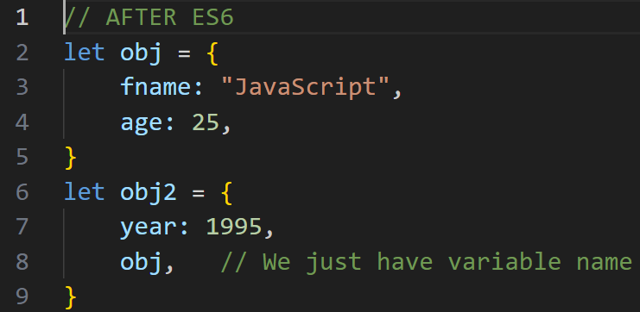
Enhanced Object Literals
Before ES6 when we wanted to copy one object into another object, we have to give a key: value pair. But in ES6 we just have to give a variable name.
Notes:
Enhanced Object Literals
Trong ES6, có một số object literals nâng cao được giới thiệu để làm việc với các đối tượng dễ dàng hơn.
Trước ES6, khi chúng ta muốn sao chép một đối tượng vào một đối tượng khác, chúng ta phải cung cấp một cặp khóa: giá trị. Nhưng trong ES6, chúng ta chỉ cần cung cấp một tên biến. Tốt hơn là nên hiểu bằng ví dụ.

Slide 11
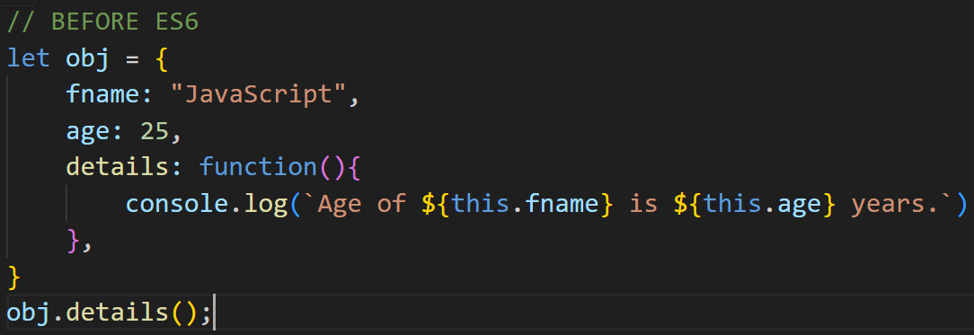
Enhanced Object Literals
We used to write function in object with key: value pair, instead of value we use to write function. But new way to write function in object was introduced. We just have to write function name and braces.
Notes:
Chúng ta thường viết hàm trong đối tượng với cặp khóa: giá trị, thay vì giá trị, chúng ta sử dụng để viết hàm. Nhưng cách mới để viết hàm trong đối tượng đã được giới thiệu. Chúng ta chỉ cần viết tên hàm và dấu ngoặc nhọn.

Slide 12
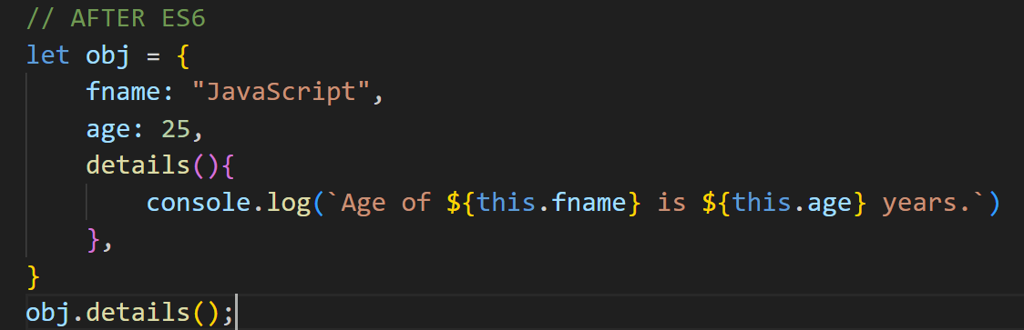
Enhanced Object Literals

Slide 13
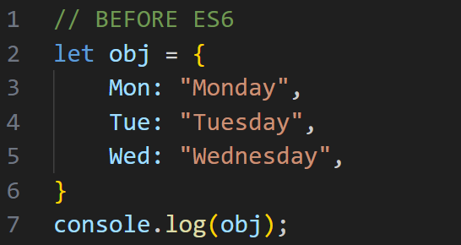
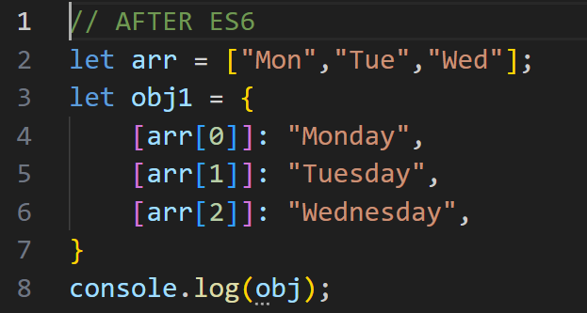
Enhanced Object Literals
We had to write key names before ES6, but after ES6 we can take array values directly as a key name in an object. Refer to the below example to understand better.
Notes:
Chúng ta phải viết tên khóa trước ES6, nhưng sau ES6, chúng ta có thể lấy trực tiếp các giá trị mảng làm tên khóa trong một đối tượng. Tham khảo ví dụ bên dưới để hiểu rõ hơn.

Slide 14
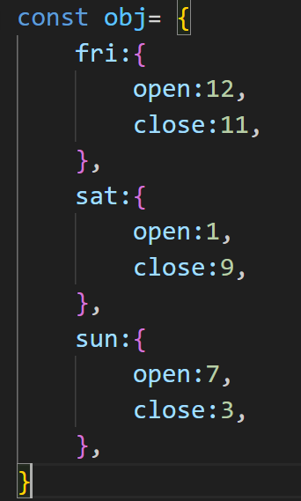
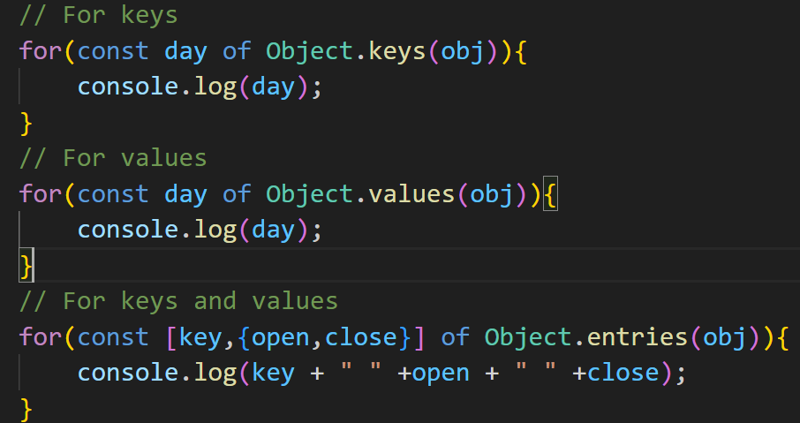
Looping objects
Objects are not iterable still we can loop them in an indirect way. There is an inbuild object method we can use to loop through objects.
Notes:
Các đối tượng không thể lặp lại được nhưng chúng ta vẫn có thể lặp chúng theo cách gián tiếp. Có một phương thức đối tượng tích hợp mà chúng ta có thể sử dụng để lặp qua các đối tượng.

Slide 15
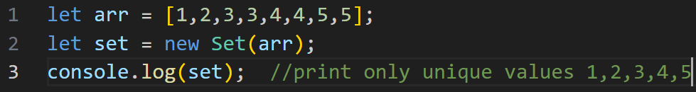
Sets
The set is a collection of unique elements. There is no duplication in a set. We can pass iterable to set. The most common iterable passed to a set is an array.

Slide 16
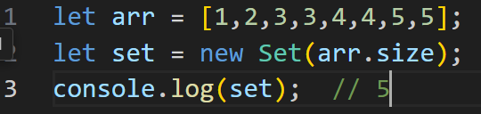
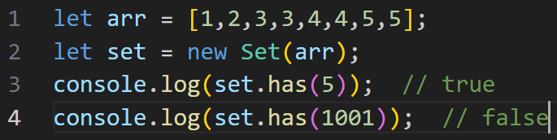
Sets
size property: It returns size of set.
has property: It return true if set contain value given by user. It is similar to includes property of array.

Slide 17
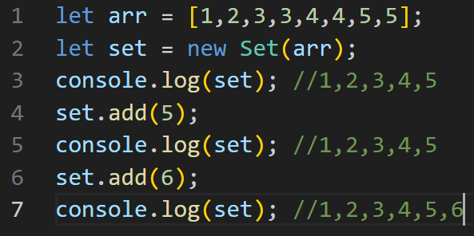
Sets
add property: We can add a new value to the set using add. If the value we are adding already exists in the set it won't add. But the value we passed doesn't exist it will add at end of a set.
Notes:
thêm thuộc tính
Chúng ta có thể thêm một giá trị mới vào tập hợp bằng cách sử dụng add. Nếu giá trị chúng ta đang thêm đã tồn tại trong tập hợp thì nó sẽ không được thêm. Nhưng giá trị chúng ta truyền không tồn tại thì nó sẽ được thêm vào cuối tập hợp.

Slide 18
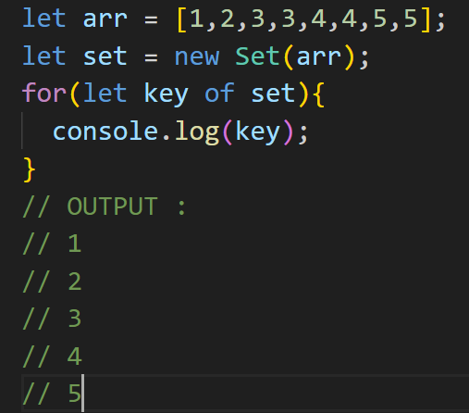
Sets
looping through set: It is very easy to loop through set. We just have to use for loop like any other data structure.

